Slide 1
HTML
XHTML
PARTE 2

Slide 2
MARCOS ( FRAMES )
Muy utilizados antes de la aparición de las hojas de estilo para estructurar las páginas web.
Un documento con marcos no tiene sección body
( en su lugar, tiene sección <frameset>)
Cada marco contiene una URL independiente con sus propiedades. Esto hace muy difícil la navegación normal entre distintos marcos y el uso de las opciones adelante y atrás de un navegador.

Slide 3
MARCOS ( FRAMES )
<frameset>
Divide la ventana en rectángulos independientes y redimensionables. Cada sección contiene un documento html, una imagén, etc…
Etiquetas de apertura y cierre obligatorias
Atributos: tabla1, rows, cols
  rows: especifica los marcos horizontales mediante una lista de valores separados por comas. Los valores son longitudes expresadas en pixeles o porcentajes
  cols: especifica los marcos verticales de igual forma

Slide 4
MARCOS ( FRAMES )
<frame>
Define el contenido y apariencia de un marco
Sin etiqueta de cierre
Atributos:
tabla1, longdesc, name, src, frameborder, marginwidth, marginheight, noresize, scrolling

Slide 5
MARCOS ( FRAMES )
<frame>
Atributos:
  name: nombre de marco
  longdesc: URL a una descripción larga
  src: contenido inicial del marco (html, imagen, etc…)
  frameborder: 0 sin borde y 1 con borde
  marginwidth, marginheight: es el padding del marco
  noresize: booleano para impedir que la ventana se redimensione
  scrolling: booleano que sirve para incluir una barra de desplazamiento (auto, yes, no)

Slide 6
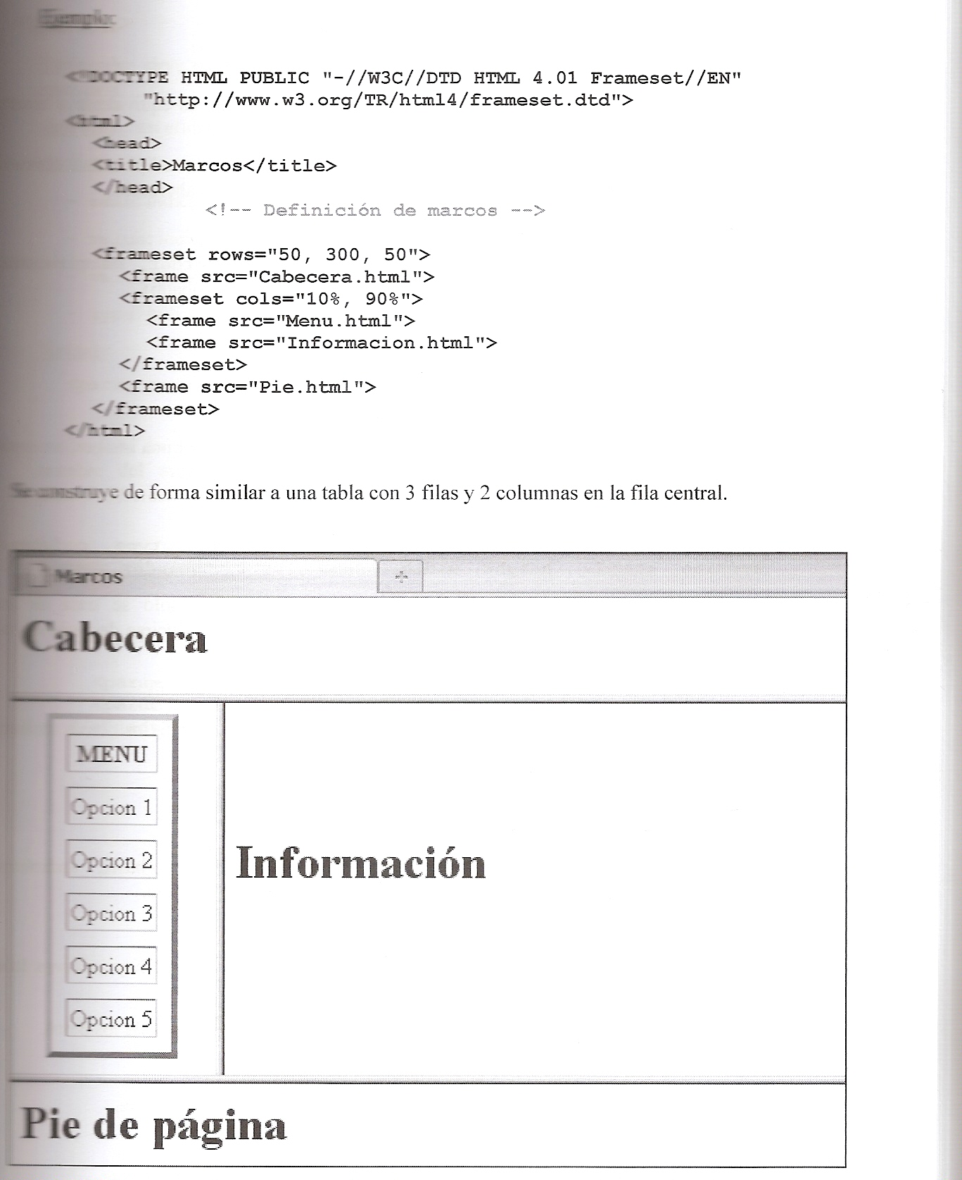
EJEMPLO DE MARCOS

Slide 7
INSERCIÓN DE OBJETOS MULTIMEDIA
<iframe>
Inserta un marco “en línea” dentro de un documento (como insertar una página dentro de otra)
Apertura y cierre obligatorios
Atributos:
id, class, style, tittle, longdesc, name, src, frameborder, margin width, marginheight, scrolling, width, height y align (desaprobado)

Slide 8
INSERCIÓN DE OBJETOS MULTIMEDIA
<object>
Inserta un objeto en el documento.
El tipo de objeto lo determina los atributos y puede ser una imagen, un applet de java, un video, una animación flash, otro documento html, ….
Apertura y cierre obligatorios
Atributos:
tabla1, declare, classid, codebase, data, type, codetype, archive, standby, height, width, usemap, name, tabindex

Slide 9
INSERCIÓN DE OBJETOS MULTIMEDIA
<object>
Atributos:
  declare: booleano que indica que sólo se trata de una declaración de objeto (la instrucción aparecerá después)
  classid: indica la URL donde está la implementación del objeto
  codebase: dirección base para completar las URL de los demás atributos
  data: URL donde están los datos del objeto
  type: tipo de datos. Formato: type=”categoria/formato”
Ejemplos: “audio/basic”, “audio/mp3”, “ video/mpeg”, “ video/quicktime”,..
  codetype: tipo de datos especificados por classid
  archive: lista de URL´s donde hay archivos útiles para el objeto
  standby: texto que presenta el navegador durante la carga de los datos
  height, width: alto y ancho
  usemap: indica al objeto que utilice el mapa de imágenes del cliente
  name: nombre para designar al elemento

Slide 10
INSERCIÓN DE OBJETOS MULTIMEDIA
Ejemplos:
Insertar un video local (mpeg)
  <object type=”video/mpeg” id=”hamaca” width=”300” height=”200” data=”videos/hamaca.mpg”>
  </object>
Insertar un video Youtube:
  <object type=”aplication/x-shockwave-flash” data=”http://www.youtube.com/v/enDEfNRZOE “ width=”425” height=”350”>
  </object>
Nota: Código que proporciona youtube para insertar en una página:
  <iframe width=”420” height=”315” src=”http://www.youtube.com/embed/enOEfNXmL6M“ frameborder=”0” allowfullscreen>
  </iframe>

Slide 11
FORMULARIOS
Área en la que insertamos “controles” que permiten introducir datos, marcar opciones, elegir una opción, etc…
El tratamiento posterior de la información lo hará un programa de lado del servidor, llamado CGI (Common Gateway Interface).
Para construir estos programas se utilizan lenguajes como C, Perl, Java, ASP o PHP.

Slide 12
FORMULARIOS
<form>
Inserta un formulario en el documento.
Es un elemento de bloque, que puede contener elementos de tipo:
<input>, <button>, <select>, <option>, <optgroup>, <textarea>
Apertura y cierre obligatorios
Atributos:
tabla1, action, method, enctype, accept, accept-charset, name, target, onsubmit, onreset

Slide 13
FORMULARIOS
<form>
Atributos:
  action: URL del programa encargado de tratar los datos del formulario
Ejemplo: action=”registro/registrocliente.php”
  method: método para pasar los datos al programa (get | post)
  enctype: tipo de contenido usado para enviar los datos (para method post)
  accept: lista de tipos de contenido aceptado por el servidor (para filtrar archivos de tipos no aceptables)
  accept-charset: codificación usada por los datos
  onsubmit: evento para ejecutar alguna acción cuando el formulario es enviado
  onreset: evento para ejecutar alguna acción cuando el formulario es reseteado

Slide 14
FORMULARIOS
<input>
Inserta un elemento definido por el atributo type
Sin etiqueta de cierre
Atributos:
tabla1, type, name, value, size, maxlenght, checked, src, alt, disabled, readonly, usemap, ismap, tabindex, acceskey, onfocus, onblur, onselect, onchange, accept, align (desaprobado)

Slide 15
FORMULARIOS
<input>
Atributos:
  type: tipo de control
  (text, password, checkbox, radio, submit, reset, file, hidden, image, button)
  name: nombre del control
  size: ancho en pixels o en caracteres
  maxlength nº máximo de caracteres para un control de tipo text o password
  checked: marca la casilla de tipo checkbox o radio
  src: URL donde está la imagen para type=”image”

Slide 16
FORMULARIOS
<input>
Atributos:
  disabled: booleano que deshabilita el control y no se pueden introducir datos
  readonly: booleano que impide que el usuario haga cambios en el control
  accept: lista de tipos mime válidos para subir ficheros
  value:
    En cuadros de texto es el valor inicial
    En botones radio y checkbox es el valor que se envía al servidor
    En botones de acción es el título del botón

Slide 17
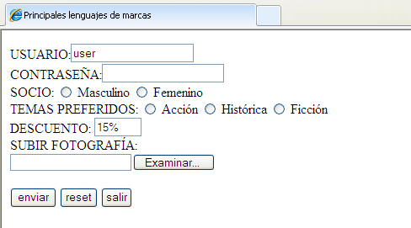
FORMULARIOS
EJEMPLO

Slide 18
FORMULARIOS
EJEMPLO
<html>
  <head>
    <title>Principales lenguajes de marcas</title>
  </head>
<body>
  <form action="manejador.html" enctype="multipart/form-data" method="post">
      USUARIO:<input type="text" name="usuario" value="user"> <br>
      CONTRASEÑA:<input type="password" name="pass"> <br>
      SOCIO: <input type="radio" name="genero" value="m"> Masculino
      <input type="radio" name="genero" value="f"> Femenino <br>
      TEMAS PREFERIDOS:
      <input type="radio" name="aventuras" value="a"> Acción
      <input type="radio" name="histórica" value="h"> Histórica
      <input type="radio" name="ficción" value="fi"> Ficción <br>
      DESCUENTO:
      <input name="descuento" value="15%" size="5" readonly> <br>
      SUBIR FOTOGRAFÍA: <br>
      <input type="file" name="fichero" accept="application/x-zip-compressed"> <br>
      <input type="hidden" name="fecha" value=""> <br>
      <input type="submit" value="enviar">
      <input type="reset" value="reset">
      <input type="button" value="salir" onclick="window.close();">
  </form>
</body>
</html>

Slide 19
FORMULARIOS Controles
<button>
Inserta un botón como los de input, pero con más posibilidades de formato (p.ej. incluir imagen)
Apertura y cierre obligatorios
Atributos:
tabla1, type, name, value, disabled, tabindex, acceskey, onfocus, onblur
  type: indica el tipo de botón ( submit | reset | button )
Ejemplo:
<button type=”submit”>
<img src=”imagen/enviar.jpg”> </img>
</button>

Slide 20
FORMULARIOS Controles
<select>
  Inserta un menú con varias opciones
  Apertura y cierre obligatorios
  Atributos:
  tabla1, name, size, multiple, disabled, tabindex, onfocus, onblur, onchange
      size: nº de filas del menú que se ven al mismo tiempo
      multiple: booleano que permite una selección múltiple

Slide 21
FORMULARIOS Controles
<select>
<option>
  indica cada opción de un control SELECT
  final opcional
  Atributos: tabla1, selected, disabled, label, value
    selected: booleano que indica la opción preseleccionada
    label: rótulo para la opción de menú
<optgroup>
  para definir grupos de opciones
  apertura y cierre obligatorios
  Atributos: tabla1, disabled, label

Slide 22
FORMULARIOS Controles
<textarea>
Inserta un cuadro de entrada de texto con varias líneas
Apertura y cierre obligatorios
Atributos:
tabla1, name, rows, cols, disabled, readonly, tabindex, acceskey, onfocus, onblur, onselect, onchange
    rows: nº de líneas visibles
    cols: ancho del cuadro en caracteres

Slide 23
FORMULARIOS Controles
<label>
Asigna un título a un control
Apertura y cierre obligatorios
Atributos: tabla1, for, acceskey, onfocus, onblur
  for: nombre de otro control para el que servirá de rótulo
<fieldset>
Agrupa controles y atributos por temas
Apertura y cierre obligatorios
Atributos: tabla1

Slide 24
FORMULARIOS Controles
<legend>
Pone un rótulo a un fieldset
Apertura y cierre obligatorios
Atributos: tabla1, occeskey

